Slide 1
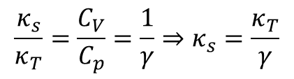

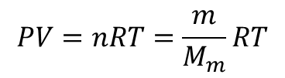
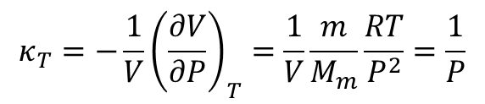
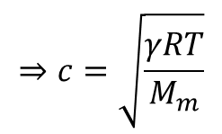


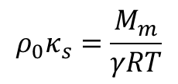

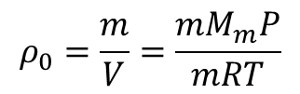

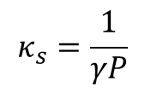

VELOCIDAD DEL SONIDO EN UN GAS IDEAL
$n$ número de moles
$$c^{2}=\frac{1}{ρ_{0}κ_{s}}$$
$$PV=nRT=\frac{m}{M_{m}}RT$$
$m$ masa del gas
En un gas ideal
$M_{m}$ masa molar del gas
$$\frac{κ_{s}}{κ_{T}}=\frac{C_{V}}{C_{p}}=\frac{1}{γ}⇒κ_{s}=\frac{κ_{T}}{γ}$$
$$κ_{s}=\frac{1}{γP}$$
$$⇒c=\sqrt{\frac{γRT}{M_{m}}}$$
$$κ_{T}=−\frac{1}{V}{\left(\frac{∂V}{∂P}\right)}_{T}=\frac{1}{V}\frac{m}{M_{m}}\frac{RT}{P^{2}}=\frac{1}{P}$$
$$ρ_{0}κ_{s}=\frac{M_{m}}{γRT}$$
$$ρ_{0}=\frac{m}{V}=\frac{mM_{m}P}{mRT}$$
Para el aire $γ≅1,4$
$$M_{m}≅29×{10}^{−3}kg/mol$$

Slide 2
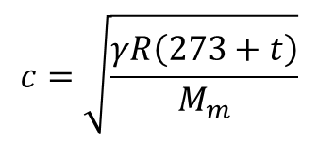
$$c=\sqrt{\frac{γR\left(273+t\right)}{M_{m}}}$$
t temperatura en ºC
velocidad [m/s]
temperatura [ºC]

Slide 3
Para otros fluidos no contamos con ecuación de estado ⇒ Se deben medir experimentalmente $ρ_{0}$ y $κ_{s}$ para conocer la velocidad
Una ecuación empírica que expresa la dependencia de la velocidad con la temperatura (en ºC) para el agua destilada a una presión atmosférica está dada por:
$$c=1430+5t −0,06 t^{2}+0,003 t^{3} [m/s]$$
Curva empírica

Slide 4
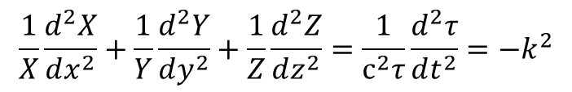






CAVIDADES ACÚSTICAS
Consideremos una cavidad acústica de bordes rígidos en forma de prisma de base rectangular
Condición de borde rígido: En un borde rígido, la componente normal de la velocidad es nula
$$⇒∇P∙\hat{n}=0$$
$\hat{n}$ es la normal a la superficie cuyo borde es rígido
$$L_{z}$$
Resolución por separación de variables:
$$P^{′}\left(x,y,z,t\right)=X\left(x\right)Y\left(y\right)Z\left(z\right)τ(t)$$
$$\frac{1}{X}\frac{d^{2}X}{dx^{2}}+\frac{1}{Y}\frac{d^{2}Y}{dy^{2}}+\frac{1}{Z}\frac{d^{2}Z}{dz^{2}}=\frac{1}{c^{2}τ}\frac{d^{2}τ}{dt^{2}}=−k^{2}$$
$$L_{y}$$
$$L_{x}$$

Slide 5


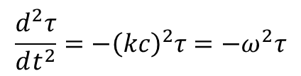




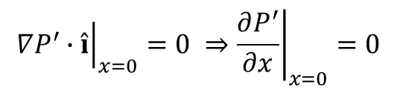




$$\frac{d^{2}τ}{dt^{2}}=−{\left(kc\right)}^{2}τ=−ω^{2}τ$$
Ecuación para $τ$
$$⇒τ\left(t\right)=a_{1}\sin{(ωt)}+b_{1}\cos{(ωt)}$$
En forma análoga las ecuaciones para $X$ , $Y$y $Z$:
$$X\left(x\right)=a_{2}\sin{(k_{x}x)}+b_{2}\cos{(k_{x}x)}$$
$$Y\left(y\right)=a_{3}\sin{(k_{y}y)}+b_{3}\cos{(k_{y}y)}$$
$$k_{x}^{2}+k_{y}^{2}+k_{z}^{2}=k^{2}$$
$$Z\left(z\right)=a_{4}\sin{(k_{z}z)}+b_{4}\cos{(k_{z}z)}$$
$${\left.∇P^{′}∙\hat{i}\right|}_{x=0}=0 ⇒{\left.\frac{∂P^{′}}{∂x}\right|}_{x=0}=0$$
Condiciones de borde
$$⇒{k_{x}a}_{2}\cos{(k_{x}0)}−k_{x}b_{2}\sin\left(k_{x}0\right)=0$$
$$⇒a_{2}=0$$
En forma análoga, $a_{3}=a_{4}=0$

Slide 6


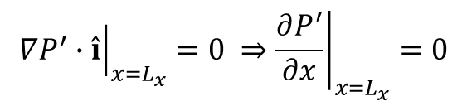




$${\left.∇P^{′}∙\hat{i}\right|}_{x=L_{x}}=0 ⇒{\left.\frac{∂P^{′}}{∂x}\right|}_{x=L_{x}}=0$$
$$⇒−k_{x}b_{2}\sin\left(k_{x}L_{x}\right)=0$$
$$⇒k_{x}L_{x}=lπ$$
$$l=1,2,3,⋯$$
Análogamente:
$$k_{y}L_{y}=mπ$$
$$k_{z}L_{z}=nπ$$
Las frecuencias de los modos normales son $ω_{lmn}=c{\left[{\left(\frac{lπ}{L_{x}}\right)}^{2}+{\left(\frac{mπ}{L_{y}}\right)}^{2}+{\left(\frac{nπ}{L_{z}}\right)}^{2}\right]}^{1/2}$
La solución general es combinación de modos normales de vibración:
$$P^{′}\left(x,y,z,t\right)=\sum_{l=0}^{∞}{\sum_{m=0}^{∞}{\sum_{n=1}^{∞}{\cos\left(\frac{lπ}{L_{x}}x\right)\cos\left(\frac{mπ}{L_{y}}y\right)\cos\left(\frac{nπ}{L_{z}}z\right)[A_{lmn}\cos\left(ω_{lmn}t\right)+B_{lmn}\sin{(ω_{lmn}t)}]}}}$$
$A_{lmn}$ y $B_{lmn}$ dependen de las condiciones iniciales

Slide 7
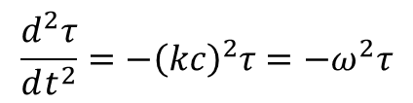



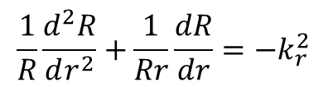

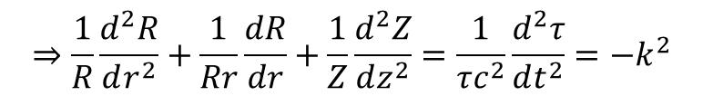


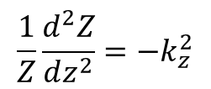



Consideremos ahora una cavidad acústica cilíndrica de bordes rígidos
$$a$$
Consideremos modos simétricos de modo que la presión acústica no depende de la coordenada $θ$:
$$P^{′}\left(r,z,t\right)=R\left(r\right)Z\left(z\right)τ(t)$$
$$H$$
$$⇒\frac{1}{R}\frac{d^{2}R}{dr^{2}}+\frac{1}{Rr}\frac{dR}{dr}+\frac{1}{Z}\frac{d^{2}Z}{dz^{2}}=\frac{1}{τc^{2}}\frac{d^{2}τ}{dt^{2}}=−k^{2}$$
$$\frac{d^{2}τ}{dt^{2}}=−{\left(kc\right)}^{2}τ=−ω^{2}τ$$
Ecuación para $τ$
$$⇒τ\left(t\right)=a_{1}\sin{(ωt)}+b_{1}\cos{(ωt)}$$
Ecuaciones para $Z$ y $R$
$$\frac{1}{Z}\frac{d^{2}Z}{dz^{2}}=−k_{z}^{2}$$
$$⇒Z\left(z\right)=a_{2}\sin\left(k_{z}z\right)+b_{2}\cos{(k_{z}z)}$$
$$k_{r}^{2}+k_{z}^{2}=k^{2}$$
$$\frac{1}{R}\frac{d^{2}R}{dr^{2}}+\frac{1}{Rr}\frac{dR}{dr}=−k_{r}^{2}$$
$$⇒R\left(r\right)=a_{3}J_{0}(k_{r}r)$$

Slide 8
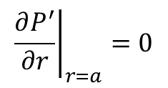
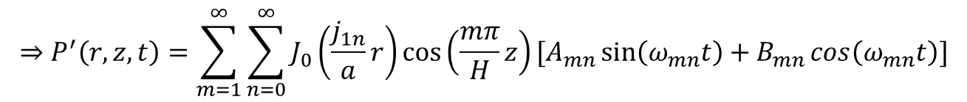

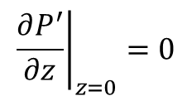

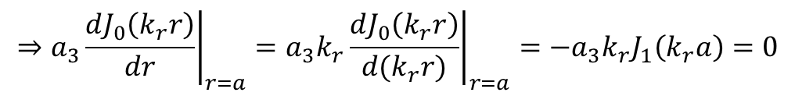
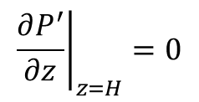




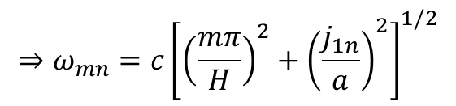
Condiciones de borde
En $z:$
$${\left.\frac{∂P^{′}}{∂z}\right|}_{z=0}=0$$
$$⇒{a_{2}k}_{z}\cos\left(k_{z}0\right)−b_{2}k_{z}\sin\left(k_{z}0\right)=0$$
$$⇒a_{2}=0$$
$${\left.\frac{∂P^{′}}{∂z}\right|}_{z=H}=0$$
$$⇒−b_{2}k_{z}\sin\left(k_{z}H\right)=0$$
$$⇒k_{z}H=mπ$$
m = 1,2,3,….
En $r:$
$${\left.\frac{∂P^{′}}{∂r}\right|}_{r=a}=0$$
$$⇒a_{3}{\left.\frac{dJ_{0}\left(k_{r}r\right)}{dr}\right|}_{r=a}={a_{3}k}_{r}{\left.\frac{dJ_{0}\left(k_{r}r\right)}{d{(k}_{r}r)}\right|}_{r=a}={−a}_{3}k_{r}J_{1}\left(k_{r}a\right)=0$$
$$⇒k_{r}a=j_{1n}$$
$$⇒ω_{mn}=c{\left[{\left(\frac{mπ}{H}\right)}^{2}+{\left(\frac{j_{1n}}{a}\right)}^{2}\right]}^{1/2}$$
Frecuencia de vibración de los modos normales
$$⇒P^{′}\left(r,z,t\right)=\sum_{m=1}^{∞}{\sum_{n=0}^{∞}{J_{0}\left(\frac{j_{1n}}{a}r\right)\cos\left(\frac{mπ}{H}z\right)[A_{mn}\sin\left(ω_{mn}t\right)+B_{mn}\cos\left(ω_{mn}t\right)]}}$$

Slide 9


Modos con n = 0
Notemos que la cavidad cilíndrica admite el modo n = 0. Es decir que $k_{r}=0 ⇒k_{z}=k$
Para estos modos, el frente de ondas es plano y es equivalente a la ecuación de ondas 1D en la dirección $z$
En forma análoga, la cavidad en forma de prisma admite modos con dos de sus índices nulos
$$\vec{k}={\vec{k}}_{z}$$
Por ejemplo, el modo $(l=0, m=0, n)$ es equivalente a
una onda 1D en la dirección $z$
$$L_{z}$$
$$\vec{k}={\vec{k}}_{z}$$
$$L_{y}$$
$$L_{x}$$

Slide 10








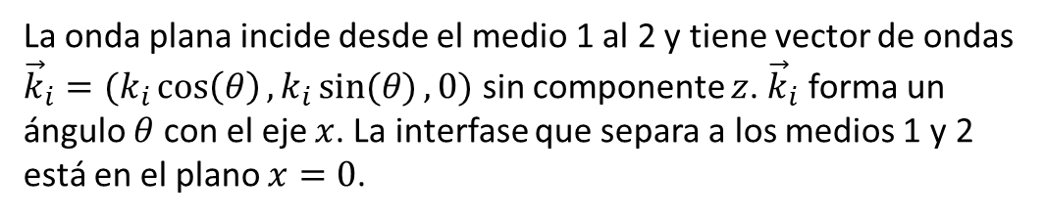
FENÓMENOS DE TRANSMISIÓN
Cuando una onda encuentra en su camino un cambio en la impedancia acústica (cambio de medio), se producirá, en el caso general, una onda reflejada y una onda transmitida. Resulta más sencillo analizar esta situación si consideramos la incidencia de una onda armónica y plana sobre la interface plana que separa a dos medios 1 y 2:
La onda plana incide desde el medio 1 al 2 y tiene vector de ondas ${\vec{k}}_{i}=(k_{i}\cos\left(θ\right),k_{i}\sin{(θ)},0)$ sin componente $z$. ${\vec{k}}_{i}$ forma un ángulo $θ$ con el eje $x$. La interfase que separa a los medios 1 y 2 está en el plano $x=0$.
$$ρ_{1} , c_{1}$$
$$ρ_{2} , c_{2}$$
Podemos escribir la onda incidente como:
$$θ$$
$${\vec{k}}_{i}$$
$$P_{i}^{′}=Ae^{i(ωt−k_{i}cos\left(θ\right)x−k_{i}\sin\left(θ\right)y)}$$
$$x=0$$
$$y$$
La onda incidente producirá una onda reflejada en el medio 1 y una transmitida al medio 2
$$x$$

Slide 11

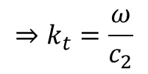


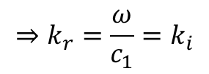





Onda incidente:
$$P_{i}^{′}=Ae^{i(ωt−k_{i}cos\left(θ\right)x−k_{i}\sin\left(θ\right)y)}$$
Onda reflejada:
$$P_{r}^{′}=Be^{i(ωt+k_{r}cos\left(θ_{r}\right)x−k_{r}\sin\left(θ_{r}\right)y)}$$
Onda transmitida:
$$P_{t}^{′}=Ce^{i(ωt−k_{t}cos\left(θ_{t}\right)x−k_{t}\sin\left(θ_{t}\right)y)}$$
$$ρ_{1} , c_{1}$$
$$ρ_{2} , c_{2}$$
La onda incidente y la onda reflejada se propagan en el mismo medio
$${\vec{k}}_{r}$$
$$⇒k_{r}=\frac{ω}{c_{1}}=k_{i}$$
$${\vec{k}}_{t}$$
$$θ_{r}$$
$$θ_{t}$$
La onda transmitida se propaga en el medio 2
$$θ$$
$${\vec{k}}_{i}$$
$$⇒k_{t}=\frac{ω}{c_{2}}$$
Condiciones de borde en $x=0$
1) La presión acústica es continua en la interfase
$$x=0$$
$$y$$
2) La componente normal de la velocidad es continua en la interfase
$$x$$

Slide 12
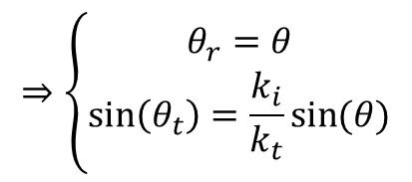





1) $P_{i}^{′}+P_{r}^{′}=P_{t}^{′}$
en $x=0$
$$\left[Ae^{−ik_{i}\sin\left(θ\right)y}+Be^{−ik_{i}\sin\left(θ_{r}\right)y}\right]e^{iωt}=Ce^{−ik_{t}\sin\left(θ_{t}\right)y}e^{iωt}$$
$$∀y,t$$
La única manera de que se cumpla la igualdad para cualquier valor de $y$ es que la fase de cada término sea igual
$$⇒\left\{\begin{aligned}θ_{r}=θ \\ \sin\left(θ_{t}\right)=\frac{k_{i}}{k_{t}}\sin{(θ)}\end{aligned}\right.$$
Ley de reflexión
$$⇒k_{i}\sin{(θ)}=k_{i}\sin{(θ_{r})}=k_{t}\sin{(θ_{t})}$$
Ley de Snell
Notemos que la condición 1) también implica que el vector de onda de las ondas reflejada y transmitida no tienen componente $z$. Además, impone una relación entre los coeficientes de cada onda:
$$A+B=C$$
(1)

Slide 13
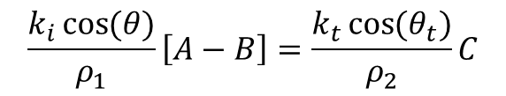

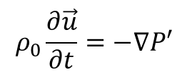

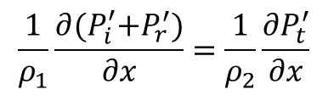
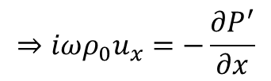
Para expresar la segunda condición recordamos que la velocidad y la presión se relacionan a través de la ecuación de Euler
$$ρ_{0}\frac{∂\vec{u}}{∂t}=−∇P′$$
$$⇒iωρ_{0}u_{x}=−\frac{∂P^{′}}{∂x}$$
$$⇒iωρ_{0}\vec{u}=−∇P′$$
La segunda condición se expresa como:
2)
$$\frac{1}{ρ_{1}}\frac{∂{(P}_{i}^{′}+P_{r}^{′})}{∂x}=\frac{1}{ρ_{2}}\frac{{∂P}_{t}^{′}}{∂x}$$
en $x=0$
$$\frac{1}{ρ_{1}}\left[−ik_{i}\cos\left(θ\right)Ae^{−ik_{i}\sin\left(θ\right)y}+ik_{i}\cos{(θ_{r})}Be^{−ik_{i}\sin\left(θ_{r}\right)y}\right]e^{iωt}=\frac{−ik_{t}\cos{(θ_{t})}}{ρ_{2}}Ce^{−ik_{t}\sin\left(θ_{t}\right)y}e^{iωt}$$
Usando la ley de reflexión y la de Snell tenemos:
$$\frac{k_{i}\cos{(θ)}}{ρ_{1}}\left[A−B\right]=\frac{k_{t}\cos{(θ_{t})}}{ρ_{2}}C$$
(2)

Slide 14
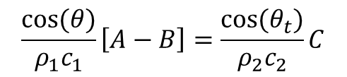
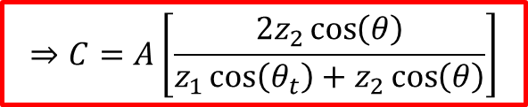
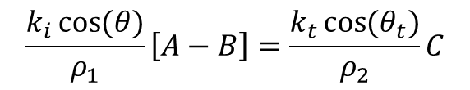

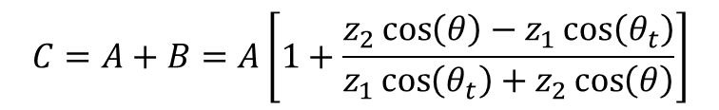



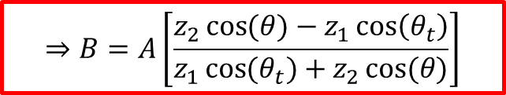


$$A+B=C$$
(1)
$$z_{1}=ρ_{1}c_{1}$$
$$\frac{k_{i}\cos{(θ)}}{ρ_{1}}\left[A−B\right]=\frac{k_{t}\cos{(θ_{t})}}{ρ_{2}}C$$
Usando $k=\frac{ω}{c}$
$$\frac{\cos{(θ)}}{ρ_{1}c_{1}}\left[A−B\right]=\frac{\cos{(θ_{t})}}{ρ_{2}c_{2}}C$$
(2)
$$z_{2}=ρ_{2}c_{2}$$
$$z_{2}\cos{(θ)}\left[A−B\right]=z_{1}\cos{(θ_{t})}C$$
(2)
$$z_{2}\cos{(θ)}\left[A−B\right]=z_{1}\cos{(θ_{t})}[A+B]$$
$$⇒B\left[z_{1}\cos{(θ_{t})}+z_{2}\cos{(θ)}\right]=A\left[z_{2}\cos{(θ)}−z_{1}\cos{(θ_{t})}\right]$$
$$⇒B=A\left[\frac{z_{2}\cos{(θ)}−z_{1}\cos\left(θ_{t}\right)}{z_{1}\cos{(θ_{t})}+z_{2}\cos{(θ)}}\right]$$
$$C=A+B=A\left[1+\frac{z_{2}\cos\left(θ\right)−z_{1}\cos\left(θ_{t}\right)}{z_{1}\cos\left(θ_{t}\right)+z_{2}\cos\left(θ\right)}\right]$$
$$⇒C=A\left[\frac{2z_{2}\cos\left(θ\right)}{z_{1}\cos\left(θ_{t}\right)+z_{2}\cos\left(θ\right)}\right]$$

Slide 15


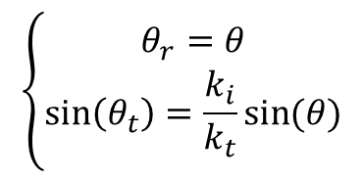
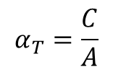
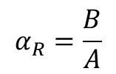
Onda incidente:
$$P_{i}^{′}=Ae^{i(ωt−k_{i}cos\left(θ\right)x−k_{i}\sin\left(θ\right)y)}$$
$$ρ_{1} , c_{1}$$
$$ρ_{2} , c_{2}$$
$${\vec{k}}_{r}$$
Onda reflejada:
$$P_{r}^{′}=Be^{i(ωt+k_{r}cos\left(θ_{r}\right)x−k_{r}\sin\left(θ_{r}\right)y)}$$
$${\vec{k}}_{t}$$
$$θ_{r}$$
$$θ_{t}$$
Onda transmitida:
$$P_{t}^{′}=Ce^{i(ωt−k_{t}cos\left(θ_{t}\right)x−k_{t}\sin\left(θ_{t}\right)y)}$$
$$θ$$
$${\vec{k}}_{i}$$
$$\left\{\begin{aligned}θ_{r}=θ \\ \sin\left(θ_{t}\right)=\frac{k_{i}}{k_{t}}\sin{(θ)}\end{aligned}\right.$$
$$x=0$$
$$y$$
$$⇒B=A\left[\frac{z_{2}\cos{(θ)}−z_{1}\cos\left(θ_{t}\right)}{z_{1}\cos{(θ_{t})}+z_{2}\cos{(θ)}}\right]$$
$$x$$
$$α_{R}=\frac{B}{A}$$
Coef. de reflexión
Definimos:
$$⇒C=A\left[\frac{2z_{2}\cos\left(θ\right)}{z_{1}\cos\left(θ_{t}\right)+z_{2}\cos\left(θ\right)}\right]$$
$$α_{T}=\frac{C}{A}$$
Coef. de transmisión

